Slide 1
ТЕМА № 10:
Данъчно облагане на доходите, богатството и сделките
Идентификатор – ИПС 08010
Лекция Трета
Структура на темата:
Класификации на данъците (и таксите):
  по ОИСР
  Данъчна система в Р България:
    Републикански
    Местни
Проблеми (аспекти) при избора на система за данъчна облагане:
  Пропорционална vs прогресивна система: „за“ и „против“ плоския данък
  Дефиниране на данъчната база: Богатство или доход
  Селективно облагане на стоките и услугите: ефекти
  Данъчно облагане и икономическо поведение (данъчни ефекти: косвени):
    Модел „свободно време – предлагане на труд“, графична интерпретация
    Модел „сегашно потребление – бъдещо потребление“, графична интерпретация
    Модел „риск – инвестиране“, числов пример (табличен).
Функции на данъците върху дохода, имуществото и сделките. Модели.
Оптимизация – микро / макро подходи. Международни споразумения: действие.

Slide 2
Данъчна система в България
Структура на данъчната система
Видове данъци
Данъчни преференции и преференциални данъчни режими в България
http://www.minfin.bg/bg/page/172

Slide 3
* Алтернативни данъци по ЗКПО:
- Данък върху хазартната дейност;
- Данък върху приходите на бюджетни предприятия;
- Данък върху дейността от опериране на кораби.
Източник: http://www.minfin.bg/bg/page/774

Slide 4
Видове данъци
Републикански данъци:
  Косвени:
    Данък върху добавената стойност (ДДС);
    Акцизи;
    Данък върху застрахователните премии.
  Преки:
    Корпоративен данък;
    Алтернативен на корпоративния:
      Данък върху хазартната дейност;
      Данък върху приходите на бюджетни предприятия;
      Данък върху дейността от опериране на кораби
    Данъци върху доходите на физическите лица
    Данък, удържан при източника;
    Данък върху разходите;
Местни данъци:
  Данък върху недвижимите имоти
  Данък върху превозните средства (движимо имущество)
  Данък при придобиване на имущества (движимо и недвижимо):
    по възмезден начин
    по дарение
    по наследство (данък върху наследствата)
  Туристически данък
  Патентен данък
  Други определени със закон.

Slide 5
Анализ
Според степента на агрегираност на равнището на проявление:
  МАКРО-равнище:
    Модели...
  МИКРО-равнище:
    Степен на деформация:
      Деформиращи
      Паушални
    Модели и графична интерпретация
Според равнището на управление:
  Републикански:
    Механизъм
    Ефекти
  Местни
Състоянието в България

Slide 6
Данъчно облагане и икономическо поведение
(ефекти на микро-равнище)
Влияние на данъчното облагане върху:
Потребителския избор:
  Графична интерпретация...
Труд/свободно време:
  графична интерпретация...
Настоящо/бъдещо потребление:
    Графична интерпретация...
Склонност към инвестиране/риск:
  Математически модел...

Slide 7
Данъчно Облагане на богатството / доходите
Три форми на данъчно облагане на богатството:
  Облагане на притежаваното имущество редовно или еднократно;
  Облагане на промяната в собствеността върху имуществото;
  Облагане на приръста на стойността на имуществото
Няколко форми на данъчно облагане на доходите. По критерий данъчна система:
  Пропорционално;
  Регресивно
  Прогресивно;
  Хибрид между едно от горните и данъчен праг

Slide 8
Макро-равнище:
Данъчно Облагане на доходите / потреблението
СНС (SNA): PI = C + S + T, където PDI = C + S, T = Tp – Tx
При равни други условия: Y = C + S
Ако се облага дохода:
  проблем с дефинирането: Богатство / икономически възможности;
  проблем с данъчния период: PV на дохода...
Ако се облага потреблението:
  Вар.1: S не се облагат
  Вар.2: S се облагат (т.е. облага се целия доход с диференцирани ставки).

Slide 9

Идентификатор – ИПС 08009
Бъдещо потребление
E
Сf
Et
С`f
Сr
С`rt
Настоящо потребление

Slide 10
Идентификатор – ИПС 08001
Класическа система за данъчно облагане на доходите
р.№ | Етап | Изчисления
А. | Облагане на равнище корпорация
1 | Печалба преди корп.облагане | 300
2 | Корп.данък в р-р на 40% (р1хр2) | 120
Б. | Облагане на равнище акционери
3 | Процент за облагане на дохода (прогрогресивно данъчно облагане) | 30% | 40% | 50%
4 | Доход от дивиденти (р1-р2) (дан.база) | 180 | 180 | 180
5 | Подоходен данък (р3хр4) (дан.задължение) | 54 | 72 | 90
В. | Комбинирана данъчна тежест
6 | Общ данък (р2+р5) | 174 | 192 | 210
7 | Ефективен процент на облагане (р6/р1) | 58% | 64% | 70%
8 | Свръх-тежест (свръх-облагане) [(р7-р3)/р3] | 93% | 60% | 40%
Данъчно облагане на корпоративния доход
(концептуални подходи)
„Абсолютистки“ възглед
„Интеграционистки“ възглед
Класически подход
Система на поделяне
На данъчното задължение
На данъчната ставка

Slide 11
Идентификатор – ИПС 08004 - 4
Система на поделена данъчна
ставка
Система на поделена данъчна ставка
р.№ | Етап | Изчисления
А. | Облагане на равнище корпорация
1 | Печалба преди корп.облагане | 300 |  | 300
2 | Корп.данък в р-р на (р1хр2) | 40% | 120 | 0 % | 0
Б. | Облагане на равнище акционери
3 | Процент за облагане на дохода | 30% |  | 70%
4 | Доход от дивиденти (р1-р2) (дан.база) |  | 180 |  | 300
5 | Подоходен данък (р3хр4) (дан.задължение) |  | 54 |  | 210
В. | Комбинирана данъчна тежест
6 | Общ данък (р2+р5) |  | 174 |  | 210
7 | Ефективен процент на облагане (р6/р1) |  | 58% |  | 70%
8 | Свръх-тежест (свръх-облагане) [(р7-р3)/р3] |  | 93% |  | 0%
40%
120
50%
180
90
40%

Slide 12
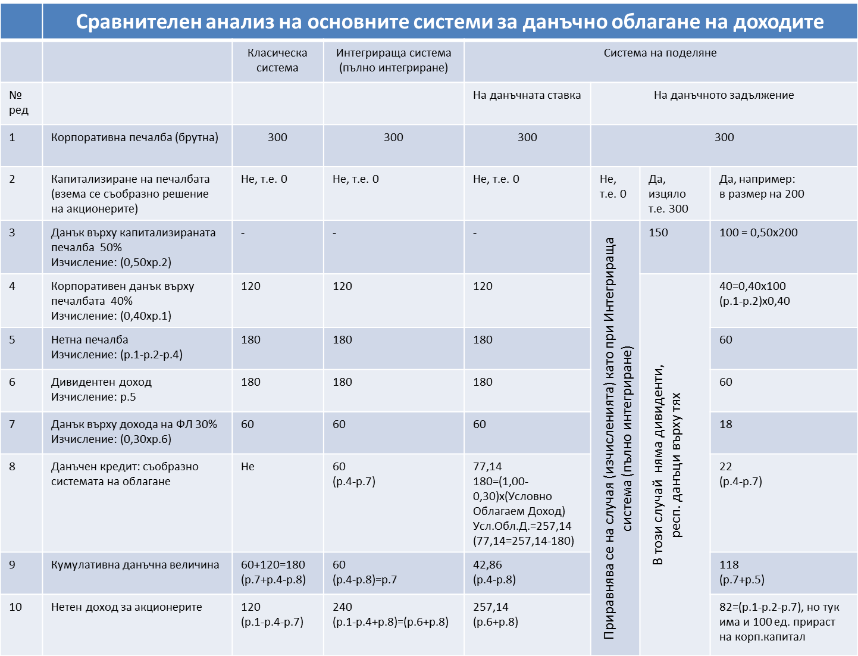

Slide 13
Идентификатор – ИПС 08005
Богатство
Брутна стойност
(на притежаваните активи)
Нетна стойност
(на активите)
 | Активи | Оценка
1 | Жилище | 1000 ед.
2 | МПС | 250 ед.
3 | Спестявания | 30 ед.
4 | Други активи (над определен стойностен праг) | 150 ед.
 | ОБЩО БРУТО-активи | 1430 ед.
 | Активи | Оценка
1 | Жилище | 1000 ед.
2 | МПС | 250 ед.
3 | Спестявания | 30 ед.
4 | Други активи (над определен стойностен праг) | 150 ед.
 | ОБЩО БРУТО-активи | 1430 ед.
 | Пасиви
 | Ипотека (на жилището) | 800 ед.
 | Лизинг (на МПС и/или на др.активи) | 200 ед.
 | ОБЩО НЕТО-активи | 430 ед.
1430 ед.
430 ед.

Slide 14
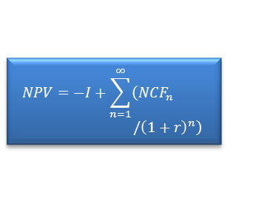
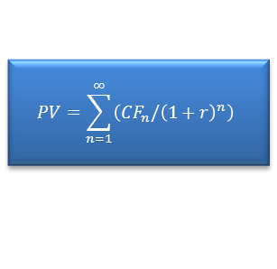
Идентификатор – ИПС 08006
БОГАТСТВО
АКТИВИ
СТАТИЧНИ
ДИНАМИЧНИ
БРУТОактиви
НЕТО активи
PV
NPV
$$PV=\sum_{n=1}^{∞}{\left({CF}_{n}/{\left(1+r\right)}^{n}\right)}$$
$$NPV=−I+\sum_{n=1}^{∞}{\left({NCF}_{n}/{\left(1+r\right)}^{n}\right)}$$

Slide 15
„за“ и „против“(3^{-та} част)
Прогресивна Скала, с необлагаем минимум, за годишно данъчно облагане
(на примера на България за 1998 г.)
Годишен доход (в хил.лв.) | Данъчно задължение | Средна данъчна ставка за дохода в групата
До 720 | Необлагаем минимум | 0 %
720-960 | 20% за сумата над 720х.лв. | 2,8% (база ср.аритм. 840х.лв.)
960-3840 | 48х.лв. +26% за сумата над 960х.лв. | 17,6% (база ср.аритм. 2,4млн.лв)
3840-15360 | 796х.лв. +32% за сумата над 3840х.лв. | 27,2% (база ср.аритм. 9,59млн.лв.)
Над 15360 | 4483х.лв. +40% за сумата над 15360х.лв. | 31,6% (база ср.аритм.20,36млн.лв.)

Slide 16
„за“ и „против“(4^{-та} част)
Прогресивна Скала, с необлагаем минимум, за годишно данъчно облагане
(на примера на България за 2005 г.)
Годишен доход (годишна данъчна основа) | Пределна данъчна норма (в %) | Средна данъчна норма, в началото на етажа | Средна данъчна норма, в края на етажа
До 1560 лв. | 0 | 0 | 0
1560-1800 | 10 | 0 | 1,33
1800-3000 | 20 | 1,33 | 8,80
3000-7200 | 22 | 8,80 | 16,50
Над 7200 лв. | 24 | 16,50 | -

